Slide 1
Trabajo 3: Algoritmos evolutivos
Mariajose Franco Orozco

Slide 2
Algoritmo genético hibrido
Recibe: m, n, vector de costos, matriz de listas de subconjuntos, cantidad de generaciones, numero de hijos, probabilidad de mutación, temperatura inicial, temperatura final, índice de enfriamiento y un índice de cuantas veces se va a realizar la búsqueda con cada temperatura (Long).
Procedimiento:
Inicialización listas: población_inicial_S y población_inicial_Z
Población inicial → 100 generada con el algoritmo con ruido
Ruido aleatorio del 0 al 9
El método del ruido recibe m, n, vector de costos, matriz de listas de subconjuntos, y ruido. Dentro del método se genera un ruido aleatorio entre 0 y el ruido que se le paso, y se le suma también un ruido aleatorio uniforme entre 0 y 1. obteniendo así para cada costo un ruido tipo double diferente.
La solución la agrego a las listas población_inicial_Z y población_inicial_S. La primera lista va a contener 100 costos de las 100 soluciones obtenidas con el método del ruido. Y la segunda lista va a contener 100 listas de subconjuntos seleccionados en cada solución obtenida con el método del ruido.

Slide 3
Algoritmo genético hibrido
Se hace un ciclo hasta alcanzar la cantidad de generaciones
Se inicializan las listas hZ y hS
Se hace un ciclo hasta alcanzar la cantidad de hijos
Elección del padre y la madre → algoritmo de selección
Generación del hijo → algoritmo de cruce
Se genera un numero aleatorio y si es menor que la probabilidad de mutación entonces se le realiza una mutación al hijo anteriormente obtenido → algoritmo de mutación
Se genera un hijo que sea factible → recocido simulado
Se agrega el costo de el nuevo hijo factible a la lista hZ y los subconjuntos seleccionados de ese hijo factible se agregan a la lista hS
Se actualiza la población inicial → actualización
Se elige la mejor solución → la solución de menor costo en la lista población_inicial_Z
Se retorna el costo de la mejor solución y su lista de subconjuntos seleccionados asociados

Slide 4
Selección por ruleta
Recibe: población_inicial_Z, población_inicial_S
Procedimiento:
Se inicializan las listas población_aux y probabilidades
Se hace un ciclo recorriendo cada costo en población_inicial_Z
Se agrega a la lista población_aux el valor 1/i siendo i el costo que esta siendo analizado en el ciclo
Se calcula el total → suma(población_aux)
Se hace un ciclo recorriendo cada elemento de población_aux
Se calcula la probabilidad → j/total siendo j el elemento que esta siendo analizado en el ciclo
Se agrega a la lista de probabilidades esta probabilidad calculada
Se generan 2 números aleatorios diferentes que se encuentren entre el min y el max de la lista de probabilidades

Slide 5
Selección por ruleta
Se hace un ciclo en cada elemento de la lista de probabilidades
Si la probabilidad que esta siendo analizada en el ciclo es >= a el primer numero aleatorio generado entonces se inicializa la variable s1 con el índice de la lista en el que se encuentra esa probabilidad
Si la probabilidad que esta siendo analizada en el ciclo es >= a el segundo numero aleatorio generado y además el índice de esta probabilidad es diferente a s1 entonces se inicializa la variable s2 con el índice de la lista en el que se encuentra esa probabilidad
De las listas población_inicial_Z, población_inicial_S se sacan los elementos en la posición s1 y este será el padre. De la misma forma, se sacan los elementos en la posición s2 y este será la madre.
Se retornan el costo y la lista de subconjuntos del padre y el costo y la lista de subconjuntos de la madre

Slide 6
Cruce por un punto
Recibe: Lista de subconjuntos seleccionados del padre (padre_S), lista de subconjuntos seleccionados de la madre (madre_S), vector_fo
Procedimiento:
Se genera un número aleatorio entre 0 y la longitud de la lista padre_S
Se hace una partición tomando los subconjuntos del padre desde 0 hasta la posición dada por el número aleatorio
Se hace una partición tomando los subconjuntos de la madre desde la posición dada por el número aleatorio hasta el final de la lista de subconjuntos
Se concatenan estas particiones generando así la lista de subconjuntos para el hijo
Se calcula el costo de este nuevo hijo
Se retorna el costo y la lista de subconjuntos del hijo

Slide 7
muTACIÓN
Recibe: Lista de subconjuntos seleccionados del hijo (hijo_S), vector_fo y matriz de listas de subconjuntos
Procedimiento:
Se genera un número aleatorio entre 0 y la longitud de la lista hijo_S. Este número va a hacer referencia a la posición del subconjunto que se va a modificar en el hijo (el gen mutado)
Se hace un ciclo recorriendo la matriz de listas de subconjuntos
Se escoge el primer subconjunto de cada lista de subconjuntos
Se analiza si este subconjunto y se encuentra en la lista hijo_S, de ser así, se sigue buscando. En caso contrario, es decir, que el subconjunto analizado no este en hijo_S
Se reemplaza el subconjunto en la posición dada por el número aleatorio, por el nuevo subconjunto encontrado y se interrumpe el ciclo para no seguir con la búsqueda
Se ordena la lista hijo_S
Se halla el costo asociado a la nueva lista de subconjuntos hijo_S
Se retorna el costo y la lista de subconjuntos hijo_S

Slide 8
Recocido Simulado
Este método recibe el vector de costos, la matriz de listas de subconjuntos, una temperatura inicial, una temperatura final, un índice de enfriamiento, un índice de cuantas veces se va a realizar la búsqueda con cada temperatura (Long), el costo obtenido en la solución inicial, los subconjuntos seleccionados en la solución inicial y la cantidad de subconjuntos seleccionados.
Se inicializa la solución actual la cual será la solución inicial y la temperatura, la cual será igual a la temperatura inicial
Se hace un ciclo while, en el que, mientras la temperatura sea mayor a la temperatura final, entonces
Se hace un ciclo que se va a repetir según el índice Long recibido en el método
Se va a elegir un vecino, llamando a la funcion de vecindario1 la cual me retorna un vecino factible al azar
Se chequea si la solución nueva es mejor que la actual, de ser así, la solución nueva pasará a ser la actual. En el caso contrario, se genera un numero uniformemente distribuido aleatoriamente entre 0 y 1 para calcular con que probabilidad va a aceptarse esa solución que no es de mejora. Si el numero aleatorio es menor que exp((Zactual-Znueva)/temp) entonces, se acepta la solución y esta pasará a ser la solución actual
Se chequea si el tiempo es >= a 30 seg, en caso de ser así, se rompe el ciclo y no se siguen buscando nuevos vecinos, de no ser así, se sigue haciendo la búsqueda
Se recalcula la temperatura multiplicándola por el índice de enfriamiento
Cuando ya se ha realizado todo el proceso, o hasta que se cumpla el tiempo limite, entonces el método retorna la nueva solución

Slide 9
ACTUALIZACIÓN
Recibe: población_inicial_Z, población_inicial_S, hZ, hS
Procedimiento:
Se hace un ciclo desde 0 hasta la longitud de hZ
Se escoge la peor solución en la población inicial → max(población_inicial_Z)
Se reemplaza esa solución por el hijo que esta siendo analizado en el ciclo (esto se hace en las 2 listas: población_inicial_Z y población_inicial_S ya que se debe reemplazar el peor costo por el costo del hijo y la lista de subconjuntos asociada al peor costo por la lista de subconjuntos del hijo)
Se retorna la nueva población_inicial_Z y población_inicial_S

Slide 10
Main
El main es el método principal en el cual se ejecutan los demás algoritmos mencionados anteriormente.
En este método están definidos los valores de los parámetros Ti, Tf, c, Long, numero de hijos, cantidad de generaciones y probabilidad de mutación. Estos parámetros los puede cambiar el usuario que está ejecutando el método.
El método inicialmente va a leer la información de las instancias dadas y separa la información en m, n, función objetivo y restricciones.
Luego, se ejecuta el algoritmo genético y se obtienen los resultados de interés, los cuales son: el costo de la nueva solución, cuantos subconjuntos se utilizaron, los subconjuntos seleccionados, y el tiempo que se demora en ejecutarse cada método.
Aquí, también se genera 1 archivo de Excel el cual contiene los resultados obtenidos con el algoritmo genético
El archivo tiene12 hojas en el que cada hoja hace referencia a una instancia diferente
El valor en la primera columna es el costo de la solución obtenida
El valor en la segunda columna es la cantidad de subconjuntos seleccionados para dicha solución
Los valores en las columnas de la 3 en adelante son los subconjuntos seleccionados en la solución

Slide 11
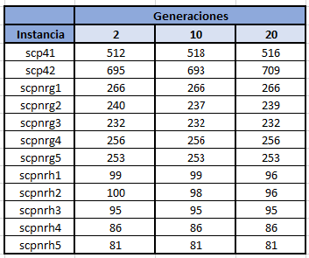
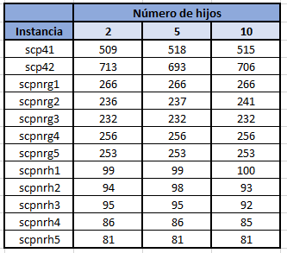
COMPARACIÓN UTILIZANDO DIFERENTES VALORES PARA LOS PARÁMETROS

Slide 12
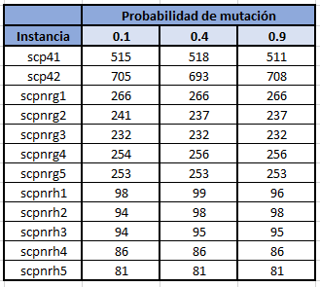
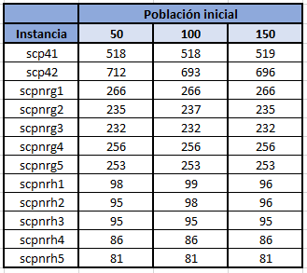
COMPARACIÓN UTILIZANDO DIFERENTES VALORES PARA LOS PARÁMETROS

Slide 13
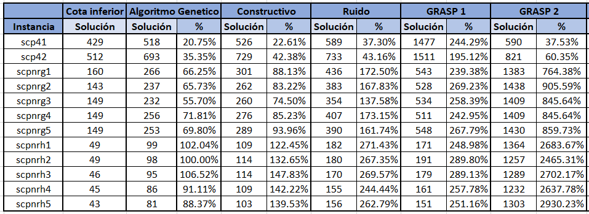
comparaciones con los métodos constructivos y aleatorizados desarrollados en el trabajo 1

Slide 14
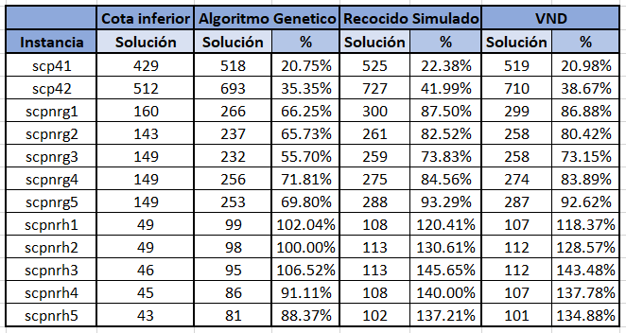
comparaciones con el método de búsqueda local y vecindarios desarrollados en el trabajo 2

Slide 15
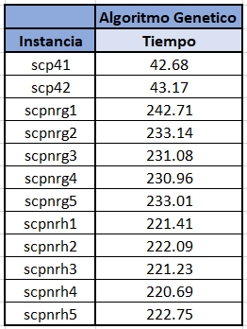
Tiempos DE CÓMPUTO

Slide 16
conclusiones
Algunas de las soluciones obtenidas con el algoritmo genético son mejores que las encontradas en trabajos anteriores. No pasa en cada corrida ya que como el algoritmo es aleatorio, la solución no siempre será la misma, pero al correrlo varias veces se logran evidenciar mejores soluciones que las encontradas con los algoritmos de búsqueda local y métodos aleatorizados.
El cambio en los parámetros no afecta en la solución del problema, es decir, no se ve una diferencia significativa. Esto ocurre dado a que como se está utilizando el recocido simulado como ultimo paso, y como se evidenció en el trabajo 2, el cambio de parámetros en el recocido simulado no afectan la solución, por lo que en este algoritmo ocurre de manera similar.
Es evidente que para algunas instancias y distintas corridas, el costo en la solución es el mismo, como por ejemplo, para la instancia scpnrh5.txt, con cualquier parámetro en corridas distintas, el costo de la solución siempre es el mismo. Esto puede deberse a que como el recocido simulado se encarga de encontrar una solución vecina factible, es probable que el hijo que se le pasa a este algoritmo tiene pocos vecinos factibles y por esta razón siempre retorna el mismo vecino factible.

